Slide 1










Slide 2









Notes:
Nhấn vào các ô số để đến câu hỏi
Nhấn vào gấu để đến slide tiếp theo

Slide 3
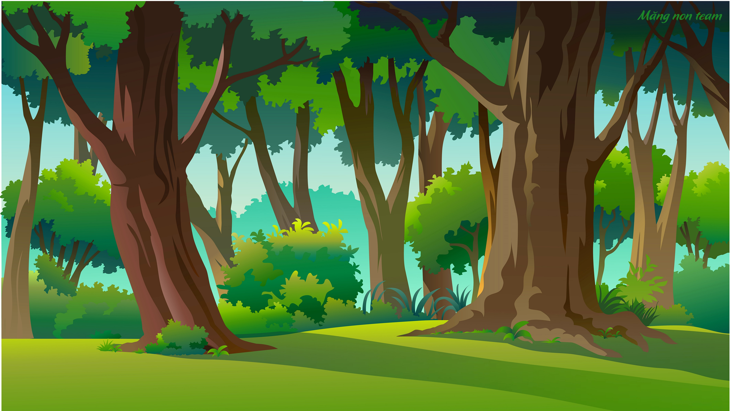





Câu 1
1 thế kỉ = ….. năm
100
10 000
10
1 000

Slide 4
Câu 2
1 năm = ..... ngày
365
364
370
375

Slide 5

Câu 3
$$1 ngày = .... giờ$$
20
48
24
25

Slide 6
Câu 4
1 giờ = ....phút
40
30
65
60

Slide 7
Câu 5
1 phút = ....giây
60
70
50
40

